Slide 1
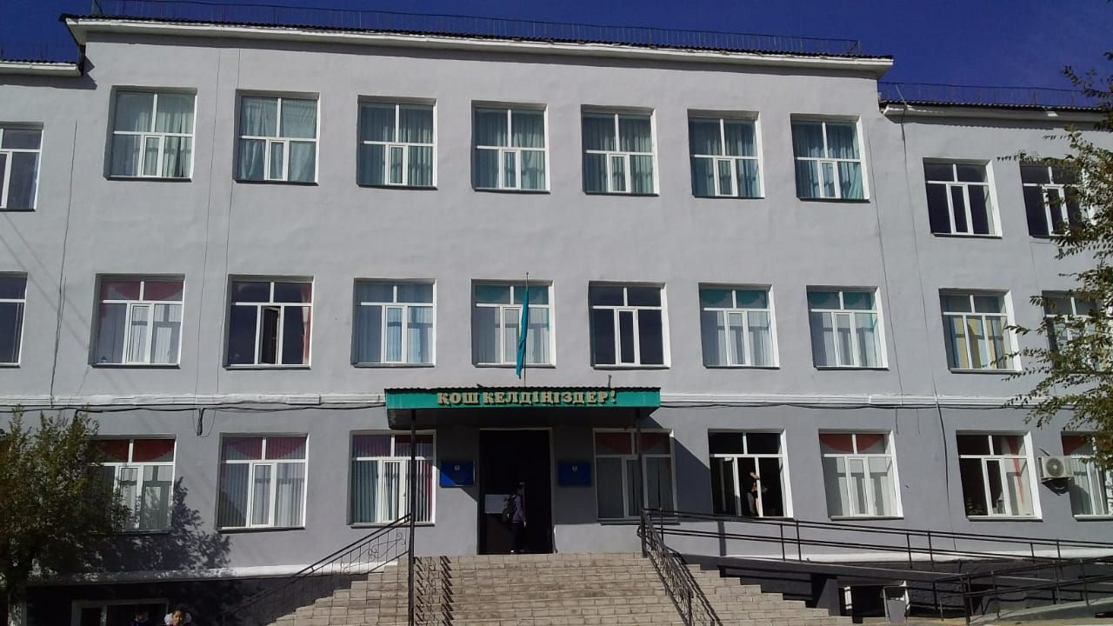
2023 жылға арналған «Жалпы білім беретін №9 орта мектеп» КММ бюджеті

Slide 2
Жалақы қоры
Жалақы және салықтар 372 636 000-00

Slide 3
Коммуналдық қызметтер
Электр энергиясы – 2500 000-00
Суық сумен жабдықтау және ағынды суларды бұру – 2500 000-00
Ыстық су және жылыту-17 530 000-00

Slide 4
Байланыс қызметтері
Телефон байланысы қызметтері – 100 000-00
Интернет қызметі – 2 464 007-84

Slide 5
Ағымдағы жөндеу
Мектептің ішкі су құбырларын ың ағымдағы жөндеу-2 770 000-00

Slide 6
Негізгі құралдарды сатып алу

Slide 7
Басқа қорларды сатып алу
Құрылыс материалдары, Кеңсе тауарлары, шаруашылық және жуу тауарлары -6 413 000-00

Slide 8
Тамақтану
Аз қамтылған және мұқтаж оқушыларды тамақтандыру (10 бала) 954 947-00
Көп балалы отбасылардан шыққан балаларды тамақтандыру (9 бала) – 859 452-00
1-4 сыныптарды тамақтандыру-20 684 160 -00 тенге

Slide 9
Жалпыға бірдей білім беру қорынан
Материалдық көмек (61 бала) – 2 616 600-00

Slide 10
Өзгелері
Өзге қызметтер мен жұмыстар – 26 330 833-16

Slide 11
Жеке тұлғаларға трансферттер
Оқушылардың жолақысы-997 000 теңге

